Slide 1
A Java programozási nyelvRől
Balázs Katalin
Marosvásárhely, 2019 május 23.

Slide 2
2. Grafikus felhasználói felületek és eseménykezelés
A java.awt csomag
Eseménykezelés
Gyakorlatok

Slide 3
a. A java.awt csomag
Egy platformfüggetlen grafikus eszközkészlet: Abstract Window Toolkit
Más eszközkészletek: SWING, SWT
A grafikus felhasználói felület:
grafikus komponensekből áll (widgets)
eseményalapon működik
Néhány gyakori grafikus komponens:

Slide 4
Grafikus felhasználói felület (GUI):
AWT komponensek natív (peer) komponensek
Köztes réteg (Toolkit)
Példa az AWT működésének szemléltetésére:
awt.Button()
addNotify()
Toolkit
createButton ()
Native
Button
(peer object)

Slide 5
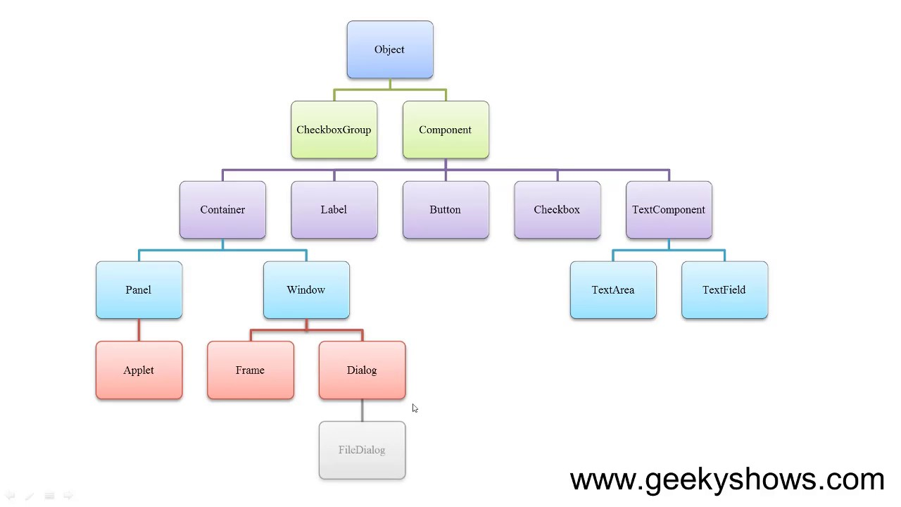
AWT komponensek
Grafikus komponens AWT csomagon belüli osztály
Az AWT csomag részleges osztályhierarchiája

Slide 6
Komponensek elrendezése:
tárolókon (container) belül történik
elrendezésmenedzser (layout manager) segítségével
container LayoutManager objektum
a LayoutManager interfész implementációi:
FlowLayout – balról jobbra, fentről lefele haladva rendezi el a komponenseket
BorderLayout – a tárolót 5 részre osztja: északi (north), déli (south), keleti (east), nyugati (west), középső (center)
GridLayout – a komponenseket egy négyzethálón helyezi el, azonos méretű cellákban
GridBagLayout – a komponenseket egy négyzethálón helyezi el, egy komponens több cellát is elfoglalhat
CardLayout – a tárolót kártyacsomaghoz hasonlóan kezeli

Slide 7
Példa: keret készítése, 2 gombbal és 1 címkével
import java.awt.Frame;
import java.awt.Button;
import java.awt.Label;
import java.awt.BorderLayout;
public class ExampleFrame extends Frame { // a Frame osztály leszármazottja
private Button buttons [];
private Label label;
public ExampleFrame() {
this.setTitle (“Egy pelda”); // a keret címe
buttons = new Button [2]; // a gombok létrehozása
buttons [0] = new Button (“Gomb 1”);
this.add (buttons[0] , BorderLayout.NORTH); // és hozzáadása a tárolóhoz, egyik felül
buttons [1] = new Button (“Gomb 2”);
this.add (buttons[1] , BorderLayout.SOUTH); // a másik alul
label = new Label (“Cimke”); // egy címke létrehozása
this.add (label , BorderLayout.CENTER); // és elhelyezése a keret közepére
}
public static main ( String[] args) {
ExampleFrame f = new ExampleFrame ();
f.setBounds ( 50, 50, 200, 150); // a keret méretének megadása
f.setVisible (true); // a keretet láthatóvá tesszük
}
}

Slide 8
b. Eseménykezelés (event handling)
Observer tervezési minta = megfigyelt-megfigyelő modell
A megfigyelt (observable) objektum:
megfigyelő objektumokat tart nyilván
értesti ezeket bizonyos állapotváltozásokról (eseményekről)
Az események (events):
esemény osztályok példányai
van egy forrásuk (source)
lehet egy vagy több címzettjük (receptorok)
A megfigyelők (observer) :
egy-egy Listener interfész megvalósításai

Slide 9
Példa egyszerű eseménykezelésre: gomb lenyomása
A gomb: az esemény forrása
Button b = new Button(“OK”);
Az esemény: ActionEvent típusú, az ActionListener interfészt kell implementálnunk
A megfigyelő regisztrálásához szükséges metódus:
public void addActionListener(ActionListener listener)
A megfigyelő eltávolításához szükséges metódus:
public void removeActionListener (ActionListener listener)
A megfigyelő: implementálja az actionPerformed metódust
class Receptor implements ActionListener {
public void actionPerformed (ActionEvent e) {
//az eseménykor végrehajtandó kód …
}
}
A címzett regisztrálása:
b.addActionListener (new Receptor ());

Slide 10
AWT események
Az eseményosztályok közös őse:
a java.awt csomagban található AWTEvent absztrakt alaposztály
a java.util csomag EventObject osztályából származik
Néhány figyelő interfész:
ComponentListener – a komponensek megjelenítéssel kapcsolatos tulajdonságainak változását figyeli
FocusListener – a fókuszeseményeket figyeli
KeyListener – a billentyűzettel kapcsolatos eseményeket figyeli
MouseListener – az egérműveleteket figyeli
MouseMotionListener – az egér pointer mozgását figyeli

Slide 11
Általános AWT események
Esemény | Figyelő interfész | Metódus
ComponentEvent | ComponentListener | componentResized componentMoved componentShown componentHidden
FocusEvent | FocusListener | focusGained focusLost
KeyEvent | KeyListener | keyTyped keyPressed keyReleased
MouseEvent | MouseListener | mouseClicked mousePressed mouseReleased mouseEntered mouseExited
MouseEvent | MouseMotionListener | mouseDragged mouseMoved
ContainerEvent | ContainerListener | componentAdded componentRemoved

Slide 12
Bizonyos komponenstípusokhoz kötődő AWT események
Esemény | Előfordulás | Figyelő interfész | Metódus
ActionEvent | Button TextField List MenuItem | ActionListener | actionPerformed
ItemEvent | List Checkbox Choice CheckboxMenuItem | ItemListener | itemStateChanged
AdjustmentEvent | Scrollbar ScrollPane | AdjustmentListener | adjustmentValueChanged
TextEvent | TextField TextArea | TextListener | textValueChanged
WindowEvent | Frame Dialog | WindowListener | windowOpened windowClosing windowClosed windowActivated windowDeactivated windowIconified windowDeiconified

Slide 13
c. Gyakorlatok
Módosítsd az előzőekben létrehozott keretet úgy, hogy a gombok lenyomásakor a címkén a lenyomott gomb neve jelenjen meg.
Valósítsd meg azt is, hogy a keretet tartalmazó ablak bezárható legyen.
Oldd meg, hogy az első gomb lenyomására az Első, míg a második gomb lenyomására a Második szöveg jelenjen meg a címkén.

Slide 14
Megoldási javaslatok
Kiegészítjük az osztályt az actionPerformed metódussal, amely az ActionListener interfészt valósítja meg:
public void actionPerformed(ActionEvent e) { // implementáljuk a metódust
label.setText(e.getActionCommand()); // a címke megjeleníti a lenyomott gomb nevét
}
Hozzárendeljük a gombokhoz a figyelőt:
buttons[0].addActionListener(this);
buttons[1].addActionListener(this);
Az ablak bezárásához használhatjuk a WindowsListener interfésznek megfelelő WindowsAdapter osztályt.
addWindowListener (new WindowAdapter() { // az ablakfigyelő regisztrálása
public void windowClosing(WindowEvent e) { // név nélküli belső osztály
System.exit(0); // a WindowAdapterből származtatva
}
});

Slide 15
Felhasznált irodalom:
Simon Károly: A Java programozás alapjai
Sedgewick R., Wayne K. - Introduction to Programming in Java, 2nd edition – 2017
http://www.ntu.edu.sg/home/ehchua/programming/java/j4a_gui.html

